Slide 1
KAPITOLA 2: Logistické operace a dopady LMD
LEKCE 4: Současné požadavky a trendy společnosti
Kapsle
2.4.4
Společenská zodpovědnost firem

Slide 2
Tematicky předcházející kapsle:
Nejsou potřeba žádné další znalosti
Související kapsle:
1.3.5, 1.4.6, 2.1.2, 2.1.3, 2.3.2, 2.5.1, 2.5.2, 2.5.4, 3.3.1, 3.3.3, 3.4.5. Speciální přímá vazba s kapslemi z této jednotky 2.4.
Autoři:
PROSPEKTIKER & SUSMILE Consortium

Slide 3
Cíl kapsle
V této kapitole je představen koncept společenské odpovědnosti firem (CSR), jeho význam a možnosti jeho využití v podnicích.
Kategorie | E-learning | EQF
 |  | 4 | 5 | 6
 |  |  | X | X
Cvičení | ANO
Časová náročnost | Obsah 20 Min. | Cvičení 4 Min. | Extra materiály - Min.

Slide 4
Obsah
Společenská odpovědnost firem (CSR)
Přínosy CSR
Příklady iniciativ CSR
Jak zavést účinnou CSR
Nástroje pro podávání zpráv o CSR

Slide 5
1. Společenská odpovědnost firem (CSR)
1. Společenská odpovědnost firem (CSR)Co je to společenská odpovědnost firem (CSR)?
CSR je koncept řízení, v jehož rámci společnosti začleňují sociální a environmentální aspekty do svých obchodních operací a interakcí se zainteresovanými stranami. CSR je obecně chápána jako způsob, kterým společnost:
dosahuje rovnováhy mezi ekonomickými, environmentálními a sociálními požadavky ("přístup trojího dna"),
a zároveň reaguje na očekávání akcionářů a zúčastněných stran.
CSR charita, sponzorství nebo dobročinnost.
TO NENÍ TOTÉŽ: Charita může být cenným příspěvkem ke snížení chudoby a přímo zlepší pověst společnosti a posílí její značku. CSR však jde nad tento rámec, neboť se jedná o strategický koncept řízení podniku (1).
=

Slide 6
1. Společenská odpovědnost firem (CSR)
Dopad a výkonnost
Společnosti mají významný dopad na planetu, společnost a ekonomiku.
Nejen z hlediska výrobků a služeb, které nabízejí, nebo pracovních míst a příležitostí, které vytvářejí, ale také z hlediska pracovních podmínek, lidských práv, zdraví, životního prostředí, inovací, vzdělávání a odborné přípravy.

Slide 7
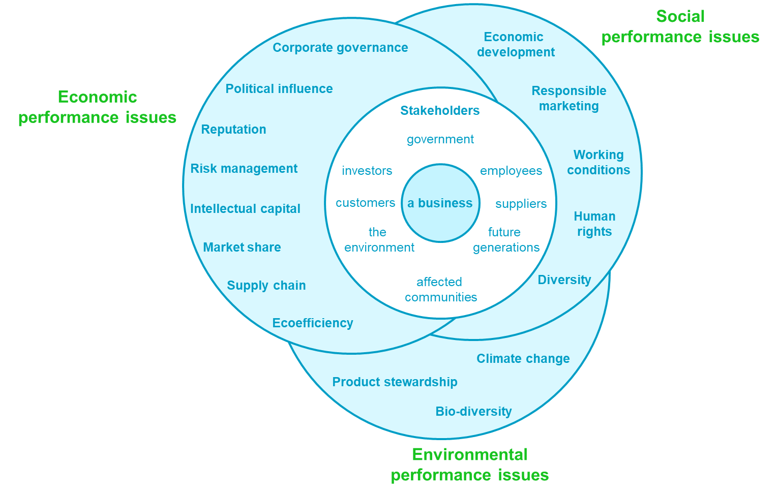
1. Společenská odpovědnost firem (CSR)
Dopad a výkonnost
Zavedení CSR a měření a podávání zpráv o výkonnosti podniků na základě ekonomické, sociální a environmentální výkonnosti pomůže podnikům minimalizovat (a vyhnout se) negativním dopadům a zároveň vytvářet pozitivní dopady (2).
Image: (2)

Slide 8
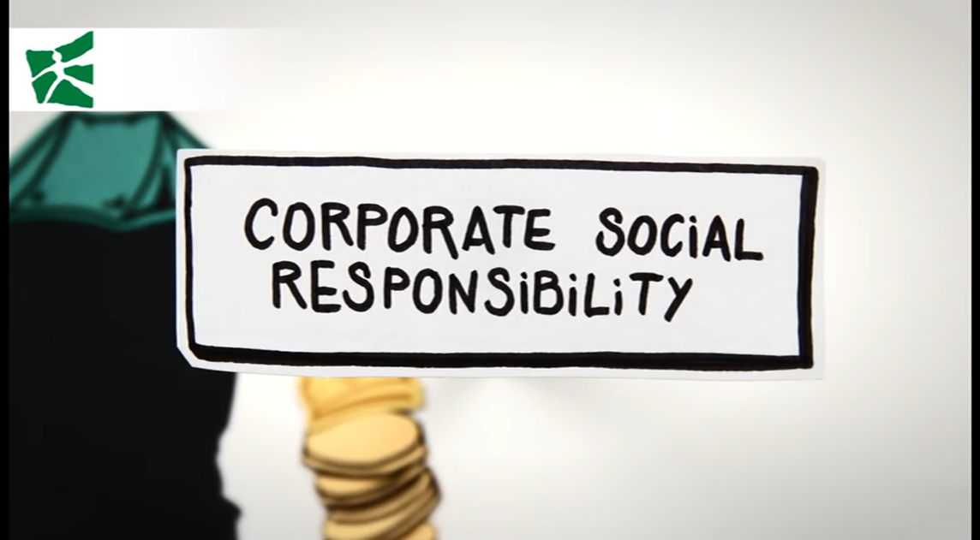
1. Společenská odpovědnost firem (CSR)
Podívejte se na toto názorné video a dozvíte se více o CSR!
(3) https://www.youtube.com/watch?v=E0NkGtNU_9w&t=410s (doba trvání: 10.57).

Slide 9
2. Přínosy CSR
Proč je CSR důležitá? Přínosy pro společnosti
Kromě jasných dopadů na soudržnější společnost a udržitelnější ekonomický systém může správně implementovaná koncepce CSR přinést firmám řadu konkurenčních výhod, jako např.:
lepší přístup ke kapitálu a trhům
zvýšení prodeje a zisku
úspory provozních nákladů
zvýšení produktivity a kvality
efektivní základna lidských zdrojů
lepší image a pověst značky
zvýšení loajality zákazníků
schopnost inovovat
udržitelnost provozu
lepší rozhodování a řízení rizik
(1) (2)

Slide 10
2. Benefits of CSR
Ale... Jak z tohoto konceptu benefitují podniky a firmy? Přínosem jsou: (4)
Dobrá podnikatelská reputace:
Společnosti často upřednostňují dodavatele, kteří mají odpovědnou politiku, protože se to může odrazit na tom, jak je vnímají jejich zákazníci. Někteří zákazníci nejenže preferují jednání s odpovědnými společnostmi, ale dokonce na něm trvají.
Úspora nákladů:
Snížením spotřeby zdrojů, odpadu a emisí firmy šetří peníze.
Hledání a udržení si talentovaných zaměstnanců:
Odpovědný a udržitelný podnik snadněji najímá nové zaměstnance a současně se mu daří udržet si ty stávající. Zaměstnanci mohou být motivováni zůstat déle, čímž se sníží náklady včetně nákladů na nábor a rekvalifikace.

Slide 11
2. Benefits of CSR
Ale... Jak z tohoto konceptu benefitují podniky a firmy? Přínosem jsou: (4)
Přístup k financím:
Investoři s větší pravděpodobností podpoří renomovanou firmu
Pozitivní pozornost médií:
Při účasti na komunitních a podobných aktivitách
Snížení regulační zátěže:
Dobré vztahy s místními úřady mohou často usnadnit podnikání
Identifikace nových obchodních příležitostí :
Nabídka a vývoj nových produktů nebo služeb

Slide 12
3. Příklady iniciativ CSR
CSR je široký obchodní koncept. Popisuje závazek společnosti provádět své podnikání etickým způsobem. Společnost může například provádět činnosti na ochranu planety nebo podporovat místní komunity.
Zde je několik příkladů aktivit CSR (5):
environmentální řízení, např. snižování
množství odpadu a udržitelnost.
odpovědné získávání surovin, např. používání
pouze fair trade surovin.
zlepšování pracovních standardů a podmínek
přispívání ke vzdělávacím a sociálním
programům
dobrovolnictví zaměstnanců
sociálně odpovědné investice
rozvoj vztahů se zaměstnanci a komunitou

Slide 13
3. Příklady iniciativ CSR
Níže jsou uvedeny konkrétní iniciativy z odvětví logistiky (6):
"Distribuční systém šetrný k životnímu prostředí": snížení emisí CO2 a snížení dopadu distribučního procesu na životní prostředí, například optimalizací způsobů přepravy a nakládky nebo změnou dopravních prostředků na ekologičtější.
"Podpora bezpečné a ekologické jízdy": prostřednictvím systému dynamického řízení provozu nákladních vozidel.
"Zajištění bezpečné jízdy prostřednictvím kontroly zdravotního stavu řidičů": provádění screeningu syndromu spánkové apnoe u řidičů, kromě pololetních zdravotních prohlídek, s cílem odhalit včasné příznaky onemocnění a zajistit bezpečnou jízdu.

Slide 14
4. Jak zavést účinnou CSR
Aby byla strategie CSR účinná, musí být realistickou dlouhodobou strategií, která má pozitivní účinek a vyvolává zájem. Musí vytvořit přímé komunikační kanály s interními i externími zainteresovanými stranami, aby se ujistila, že odpovídá jejich potřebám a očekáváním. 5 klíčových kroků (5):
1) Definujte příčinu/problém: V této první fázi je klíčovým aspektem naslouchání zainteresovaným stranám a rozhovor s nimi.
2) Definujte hodnotu: Co může moje firma udělat pro vyřešení problému? Jakou hodnotu z toho mohu získat?
3) Vytvořte si plán: Proveďte průzkum. Vyhledejte další úspěšné a inspirativní strategie. Zeptejte se zaměstnanců a dalších zúčastněných stran. Účinná strategie CSR musí být součástí vaší obchodní strategie.
4) Stanovte si cíle: Používejte konkrétní, měřitelné, dosažitelné, realistické a časově omezené měřitelné cíle.
5) A realizujte!

Slide 15
5. Tools for CSR reporting
Společnosti mají k dispozici různé nástroje, jak informovat o svém příspěvku k udržitelnosti a vykazovat výkonnost své činnosti ve vztahu k dopadu na planetu, společnost a ekonomiku. Níže uvádíme několik příkladů nástrojů, které mohou společnosti zavést k prezentaci a doložení svých závazků vůči planetě a lidem.
Globální dohoda OSN (7)
ISO 26000 (8)
Řada norem ISO 14000 (9)
Certifikace B Corp (10)
Standardy GRI (11)
Ecovadis (12)
Existuje více nástrojů, například různé typy ekoznaček a certifikací jiných organizací.
Kapsle 3.3.3 poskytuje více informací o značkách a certifikacích pro uznání CSR a o logistice CSR.

Slide 16
Závěrečný test kapsle
Následující test obsahuje 5 otázek, které musíte zodpovědět, abyste potvrdili, že rozumíte obsahu aktuální kapsle.
Každá správná odpověď je za 1 bod. Chyby se nezapočítávají.

Slide 17
Sebehodnotící kvíz
Otázka č. 1 :
Co není pravda o společenské odpovědnosti firem (CSR)?
CSR je koncept řízení, který integruje sociální a environmentální aspekty do podnikání.
CSR není totéž co charita
Řešení očekávání zúčastněných stran není důležité, když mluvíme o CSR.
CSR pomáhá společnosti dosáhnout rovnováhy mezi ekonomickými, environmentálními a sociálními požadavky.

Slide 18
Sebehodnotící kvíz
Otázka č. 2 :
Která z následujících otázek není považována za součást otázek sociální výkonnosti při zavádění a vykazování CSR?
Lidská práva
Pracovní podmínky
Rozmanitost
Biodiverzita

Slide 19
Sebehodnotící kvíz
Otázka č. 3 :
Které z následujících možností jsou považovány za přínos zavádění CSR?
Odpovědná obchodní pověst
Úspora nákladů
Přístup k financím
Všechny možnosti jsou přínosy zavádění CSR

Slide 20
Sebehodnotící kvíz
Otázka č. 4 :
Která z následujících možností není příkladem aktivit CSR?
Společensky odpovědné investice
Dobrovolnictví zaměstnanců
Příspěvek na vzdělávací a sociální programy
Všechny možnosti jsou příklady činností CSR

Slide 21
Sebehodnotící kvíz
Otázka č. 5 :
Které nástroje mají společnosti k dispozici pro podávání zpráv o CSR a pro sdělování svého příspěvku k udržitelnosti? Vyberte všechny, které se vztahují
Standardy GRI
Ekoznačky
Řada ISO 26000 nebo ISO 14000
Pouze certifikace třetích stran

Slide 22
Odkazy
(1) United Nations Industrial Development Organization. What is CSR?. Retrieved March 16, 2022, from https://www.unido.org/our-focus/advancing-economic-competitiveness/competitive-trade-capacities-and-corporate-responsibility/corporate-social-responsibility-market-integration/what-csr
(2) European Commission. Corporate social responsibility & Responsible business conduct. Retrieved March 16, 2022, from https://ec.europa.eu/growth/industry/sustainability/corporate-social-responsibility-responsible-business-conduct_en
(3) University of St.Gallen. (2012, October 1). What is Corporate Social Responsibility (CSR)? [Video]. YouTube. https://www.youtube.com/watch?v=E0NkGtNU_9w&t=410s
(4) Ni Business Info. Corporate social responsibility (CSR). Business benefits of corporate social responsibility. Retrieved June 07, 2022, from https://www.nibusinessinfo.co.uk/content/business-benefits-corporate-social-responsibility
(5) London School of Business. (2020, August 4). 5 steps to implement effective CSR. https://www.lsbuk.com/careers/5-steps-to-implement-effective-csr/
(6) Akebono. Sustainability. Initiatives in Logistics. Retrieved March 16, 2022, from https://www.akebono-brake.com/english/csr_environment/environment/logistics/index.html
(7) United Nations. The 10 principles of UN Global Compact. Retrieved March 16, 2022, from https://www.unglobalcompact.org/what-is-gc/mission/principles
(8) ISO. Social Responsibility – Discovering ISO 26000. Retrieved March 16, 2022, from https://www.iso.org/publication/PUB100258.html

Slide 23
Odkazy
(9) ISO. ISO 14000 Family Environmental Management. Retrieved March 16, 2022, from https://www.iso.org/iso-14001-environmental-management.html
(10) B Lab. About B Corp Certification. Retrieved March 16, 2022, from https://www.bcorporation.net/en-us/certification
(11) GRI. The global standards for sustainability reporting. Retrieved March 16, 2022, from https://www.globalreporting.org/standards/
(12) Ecovadis. Sustainability Assessment. Retrieved March 16, 2022, from https://ecovadis.com/suppliers/

